Slide 1
ИСПОЛЬЗОВАНИЕ СВЕТОВОГО СТОЛА ДЛЯ РИСОВАНИЯ ПЕСКОМ В РАБОТЕ УЧИТЕЛЯ – ЛОГОПЕДА ДОУ
Подготовила:
Учитель – логопед Бакулина Светлана Анатольевна

Slide 2
Часто руки знают, как
распутать то,
над чем тщетно
Бьется разум.
К.Г. Юнг

Slide 3
Игра с песком –
это естественная и
Доступная для
Каждого ребенка форма деятельности

Slide 4
Отличие от традиционных форм обучения:
Усиливается желание ребенка узнавать что-то новое.
Мощно развивается тактильная чувствительность.
Более гармонично и интенсивно развиваются все познавательные процессы.
Совершенствуется предметно-игровая деятельность.
Песок способен «заземлять» отрицательную энергию.

Slide 5
Цели и задачи в педагогической работе:
Развивают тактильно-кинестетическую чувствительность и мелкую моторику.
Снимают мышечное напряжение.
Помогают ребенку чувствовать себя защищенным.
Развивают активность, расширяют жизненный опыт.
Стабилизируют эмоциональные состояния.
Позволяют ребенку соотносить игры с реальной жизнью.
Преодолевают комплекс «плохого художника».
Развивают творческие действия.
Совершенствуют зрительно-пространственную ориентировку.
Способствуют расширению словарного запаса.

Slide 6
Как должен вести себя специалист, практикующий работу с песком?
Присоединение к ребенку.
Искренняя заинтересованность, заинтригованность событиями и сюжетами, разворачивающимися в песочнице.
Строгое следование профессиональной и общечеловеческой этике.

Slide 7
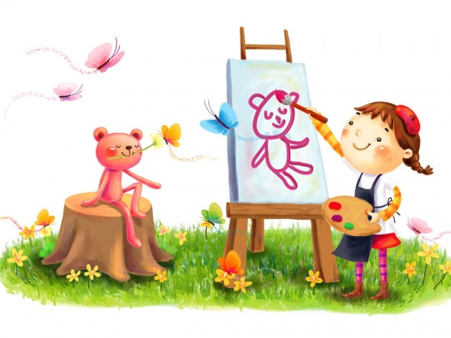
Особенности в работе с песком на световых столах:
Рисование песком отличается простотой.
Песочное рисование – это красота.
Пластичность.
Уменьшение стресса.

Slide 8
Актуальные проблемы, решаемые с помощью рисования песком:
развитие мелкой моторики и повышение тактильной чувствительности;
развитие воображения, творческого мышления, пространственного мышления;
развитие речи и подготовка руки к письму ( в том числе обучение чтению, изучение иностранных языков);
коррекция нарушений внимания и поведения;
коррекция эмоциональных и невротических нарушений;
развитие психических процессов у детей и взрослых;
мягкое плавное восстановление после травм у детей и взрослых( инсульты, сотрясения ГМ, коррекция постгипоксических расстройств и ММД);
развитие двух полушарий ГМ, гармоничное развитие личности;
консультирование с использованием данного метода арт-терапии;
снятие стресса и гармонизация внутреннего состояния;
более глубокое понимание и принятие себя…

Slide 9
Что дает нам этот метод рисования песком:
Дает возможность прикоснуться к глубинному, подлинному Я.
Метод помогает войти в контакт со своими чувствами.
Работа с песком помогает вдохновиться, вернуть утерянную спонтанность, развить внутреннюю свободу и почувствовать забытые ощущения счастья и творчества.
Приобретается ценный опыт позитивных изменений.
Внутренние конфликты и переживания легче выражаются с помощью зрительных образов.
Побочным продуктом терапии искусством является удовлетворение.

Slide 10
Преимущества метода рисования песком перед другими формами арт-терапии :
Процесс прост и приятен.
Рисование песком дает возможность трансформации.
Работая с песком на плоскости, движения становятся размеренными, синхронизируются с ритмом дыхания.
Техника помогает развить тонкую моторику.
Рисовать можно двумя руками симметрично.

Slide 11
Психологические проблемы, при которых полезно применять песочное рисование в сочетании с другими методами.
Проблемы поведения детей.
Эмоциональные проблемы.
Семейные проблемы.
Коммуникативные проблемы.

Slide 12
Условия при работе с песком:
Согласие и желание ребенка.
Специальная подготовка педагога, его творческий подход к проведению занятий.
У детей не должно быть аллергии на пыль от сухого песка, кожных заболеваний и порезов на руках.

Slide 13
Правила при работе с песком:
Нельзя намеренно выбрасывать песок из песочницы.
Нельзя бросать песок в других или брать его в рот.
После игры надо помочь Песочной фее убрать все игрушки на свои места.
После игры в песке надо помыть ручки.

Slide 14
СПОСОБЫ ЗАСЫПАНИЯ ПОВЕРХНОСТИ СТОЛА

Slide 15
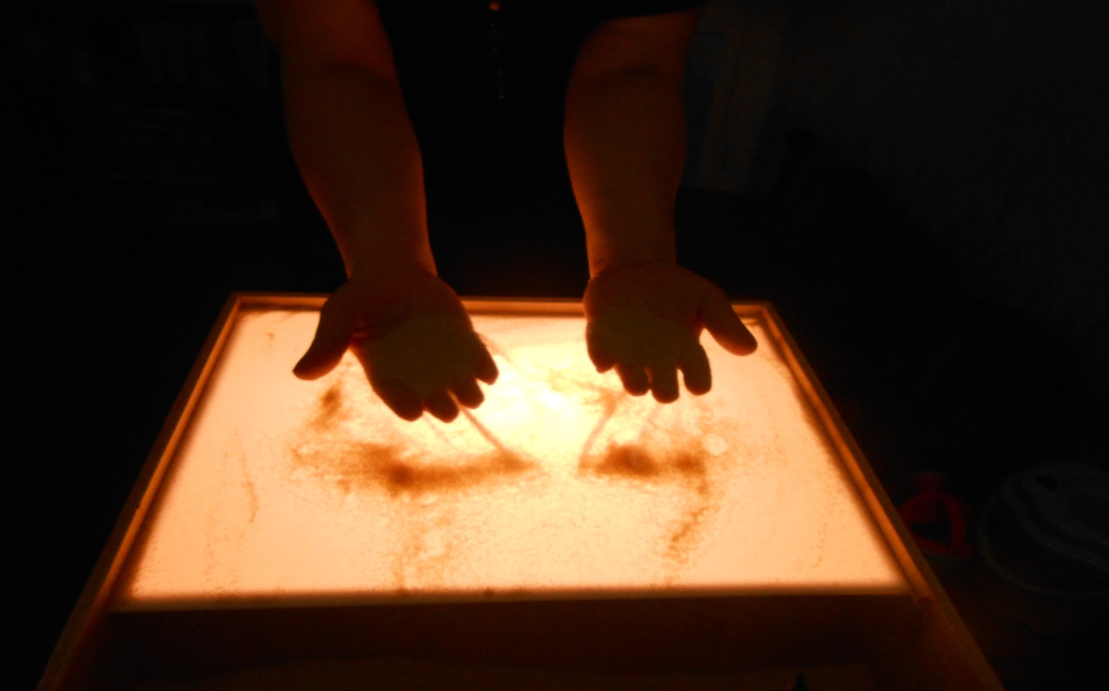
Просеивание

Slide 16
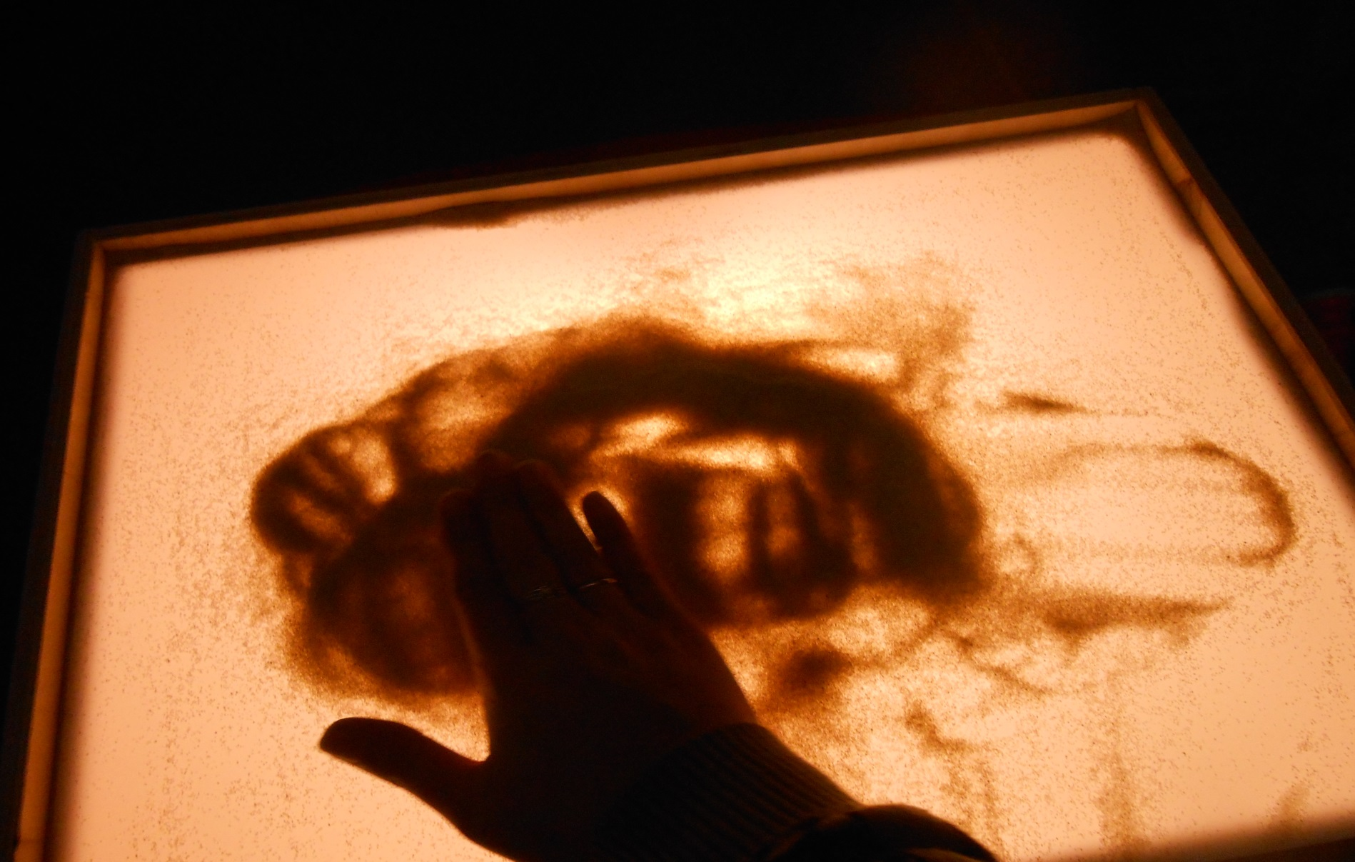
Расхлопывание

Slide 17
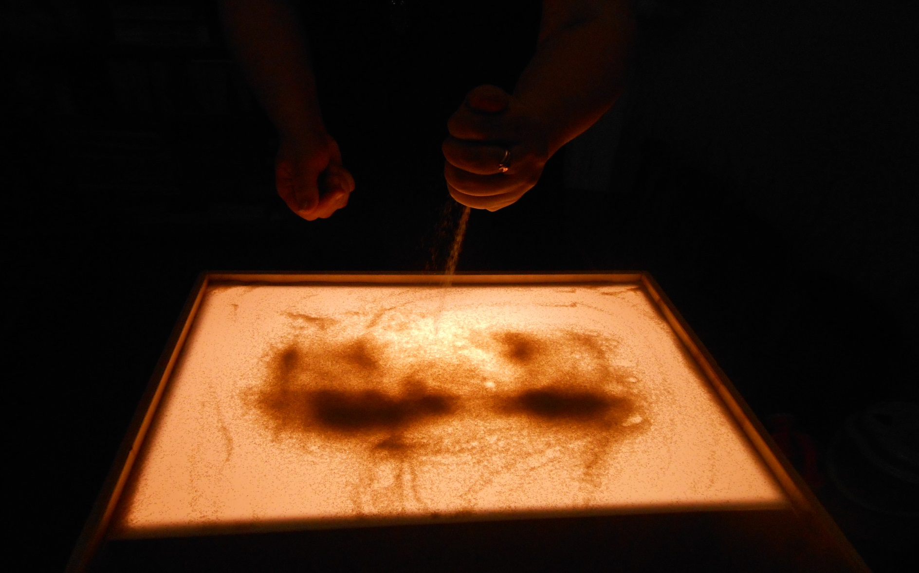
Дождик

Slide 18
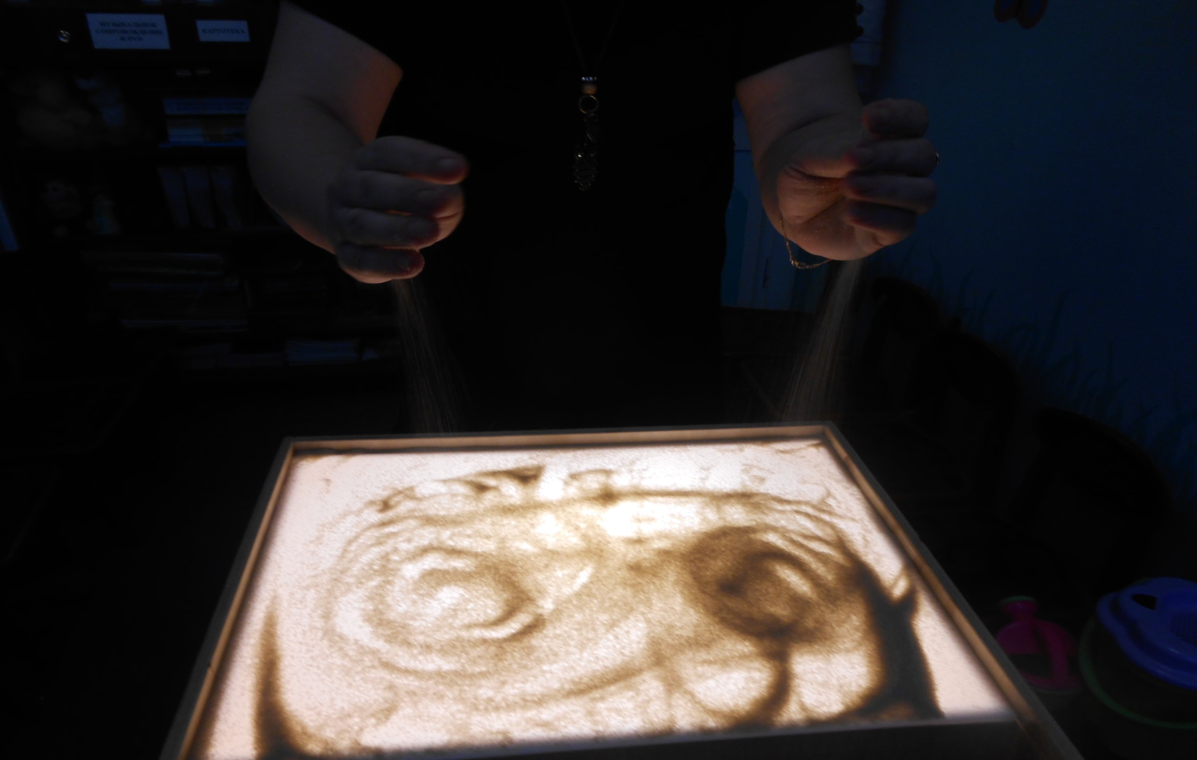
Торнадо

Slide 19
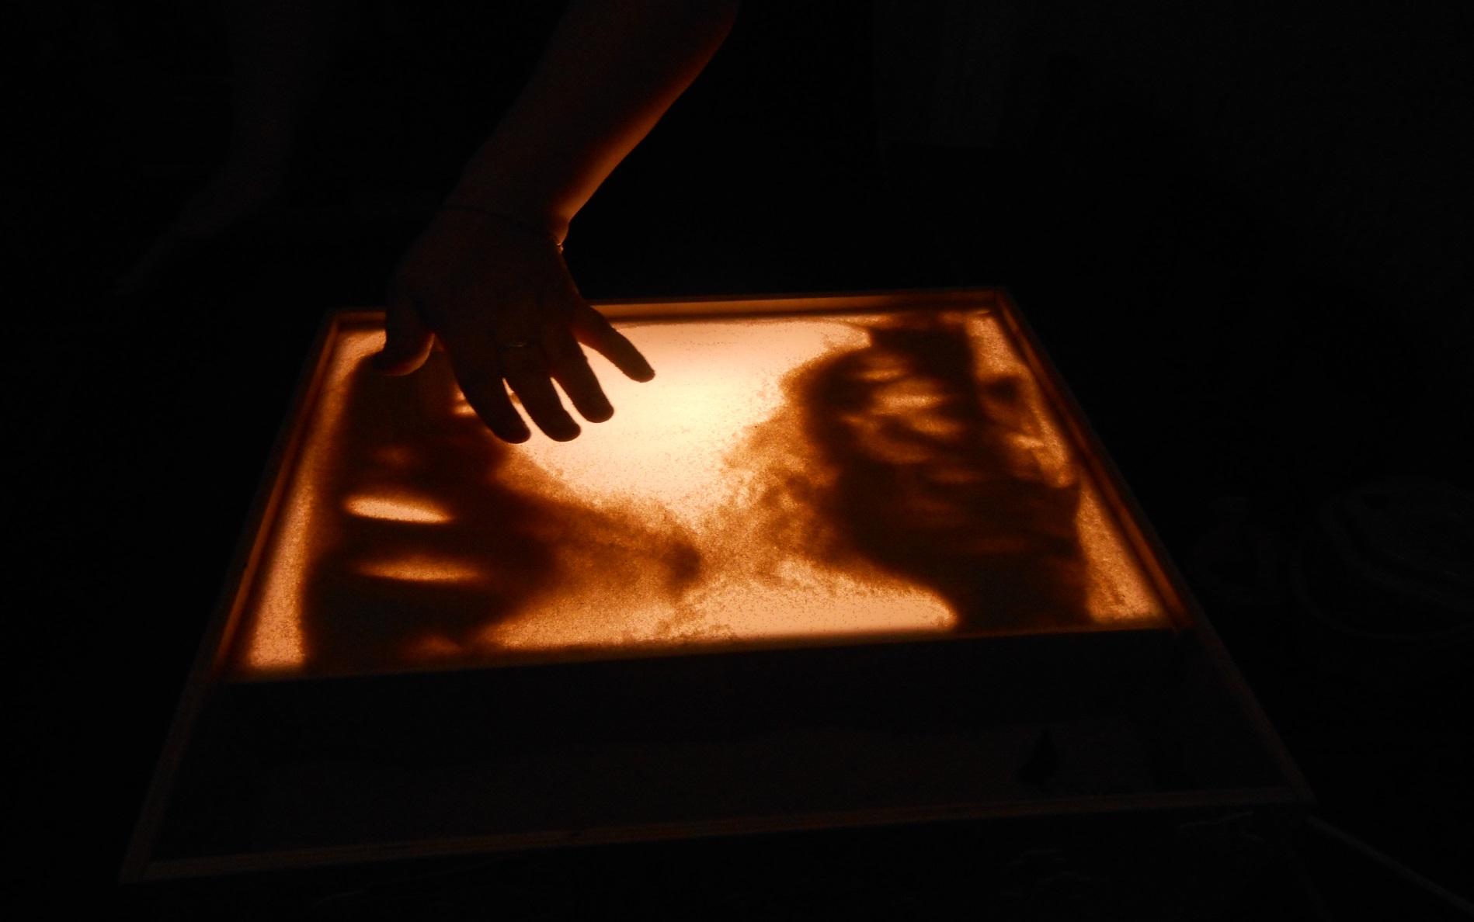
Волна

Slide 20
Методики
рисования песком

Slide 21
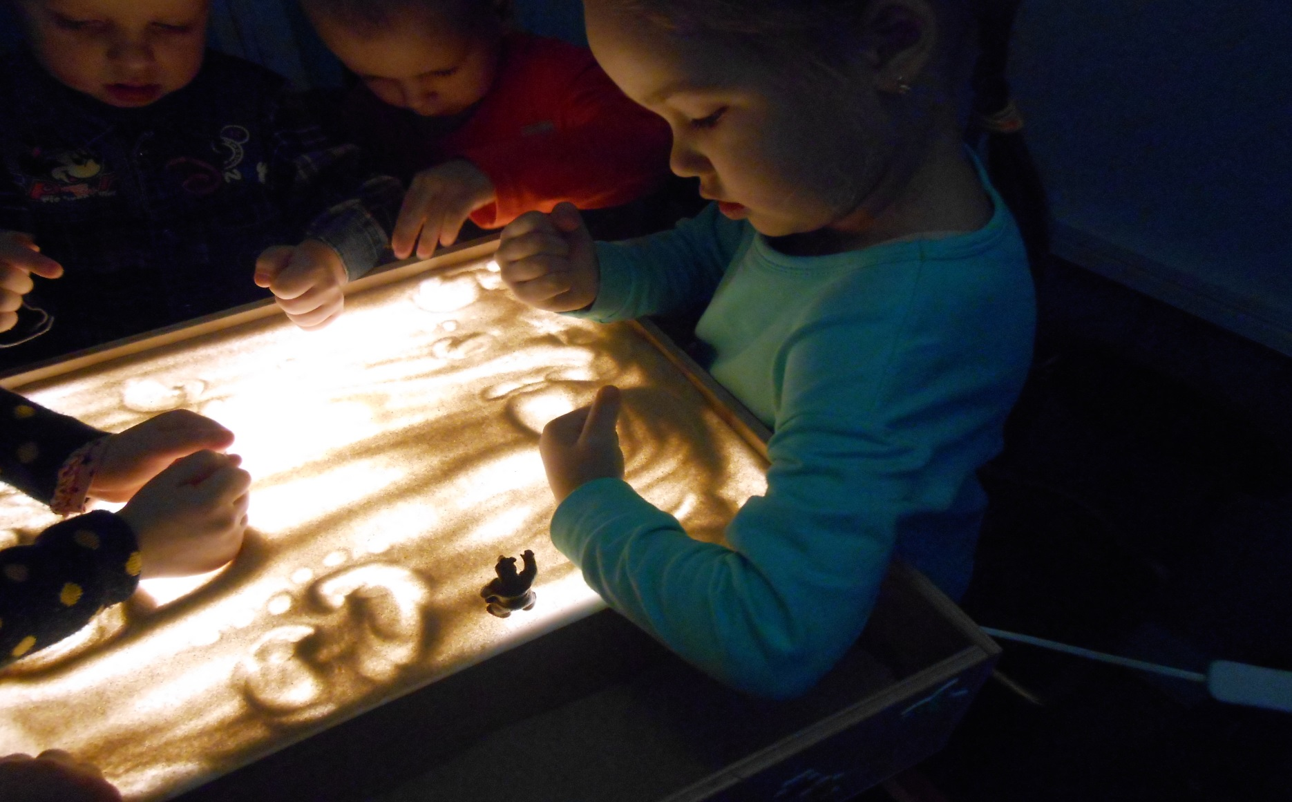
Рисование кулаком

Slide 22
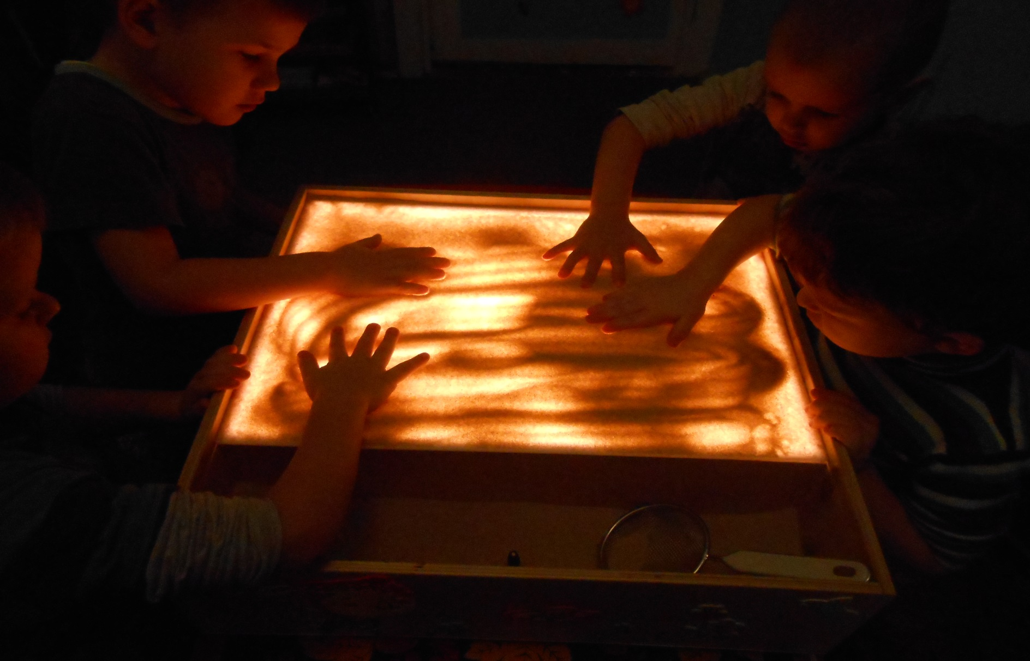
Рисование ладонью

Slide 23
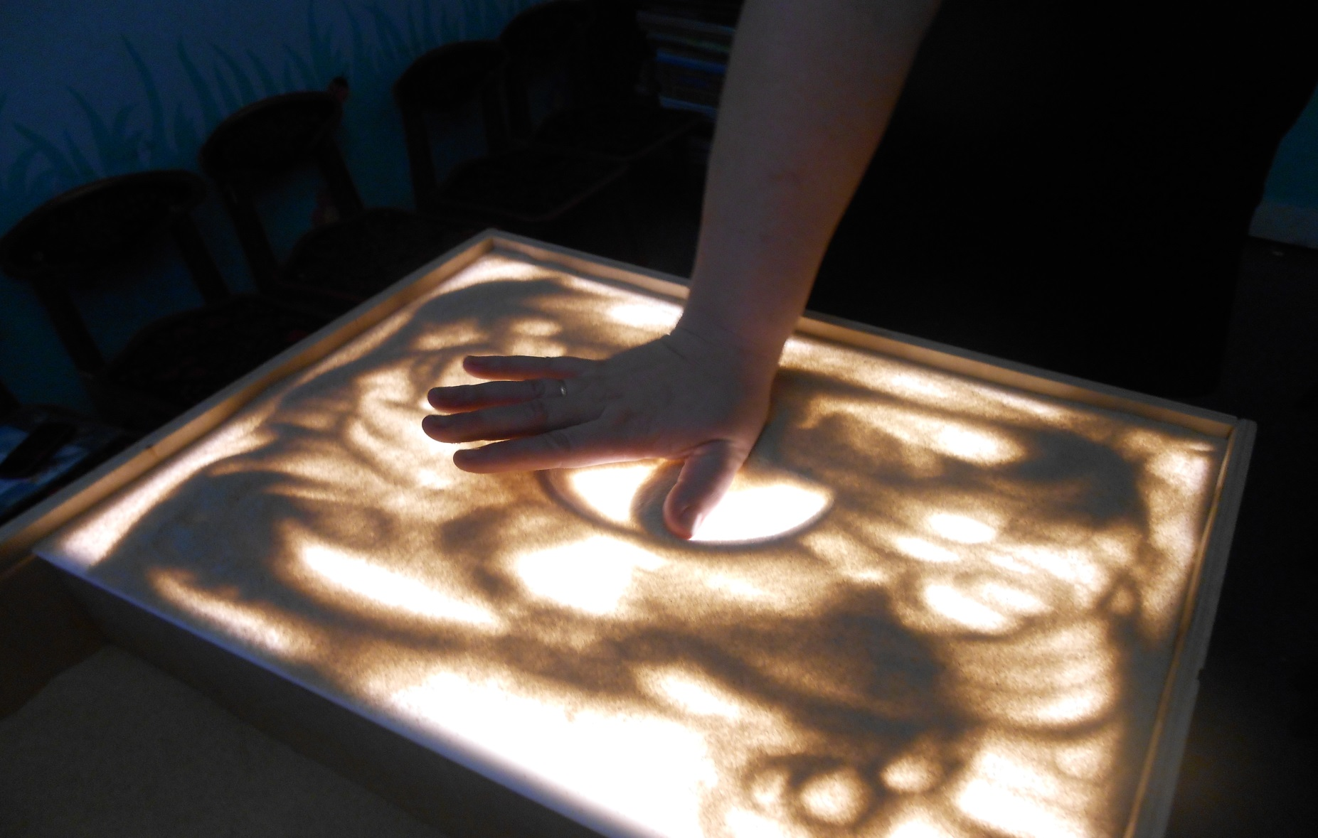
Рисование ребром большого пальца

Slide 24
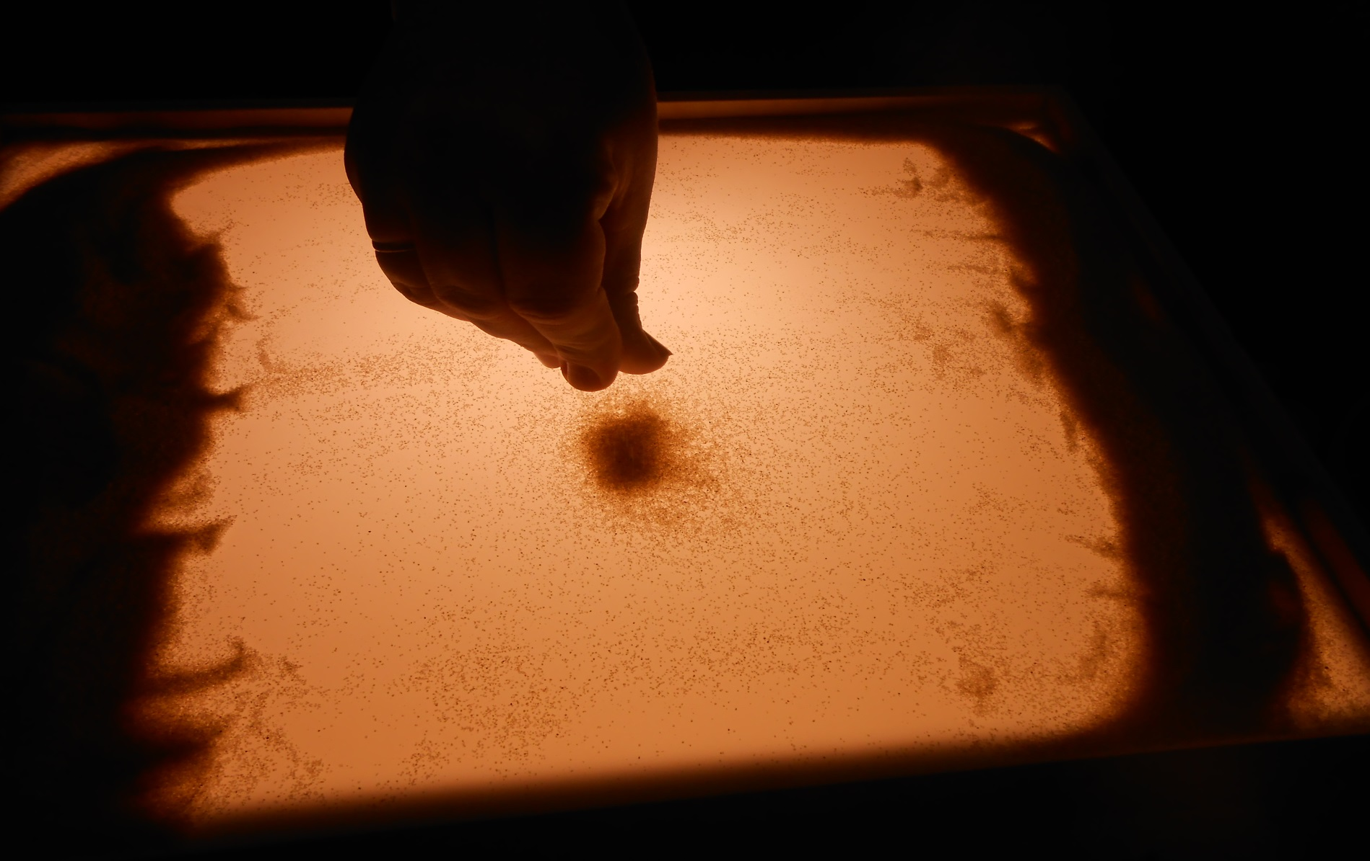
Рисование щепотью

Slide 25
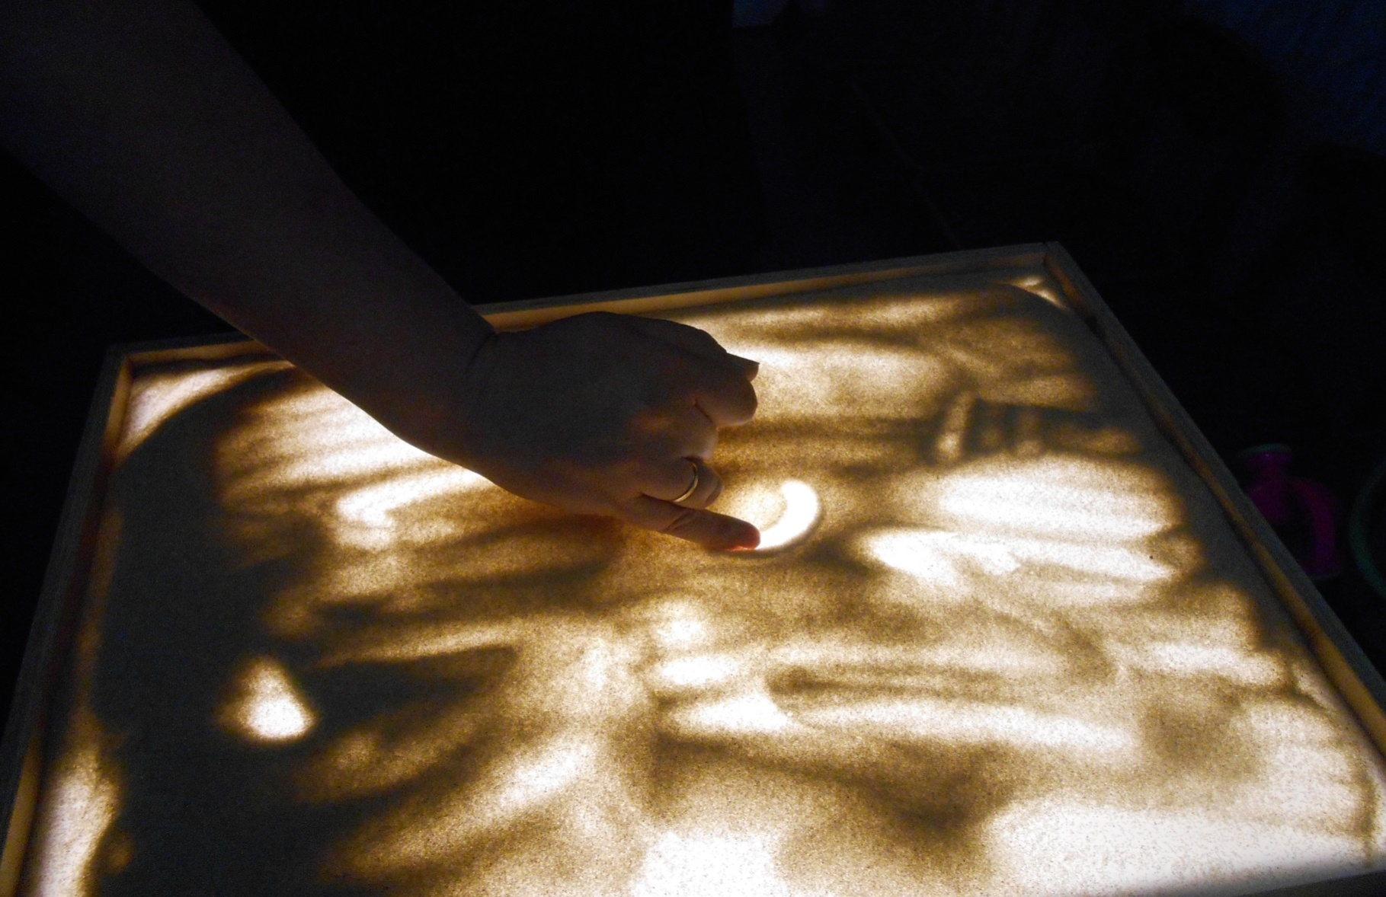
Рисование мизинцами

Slide 26
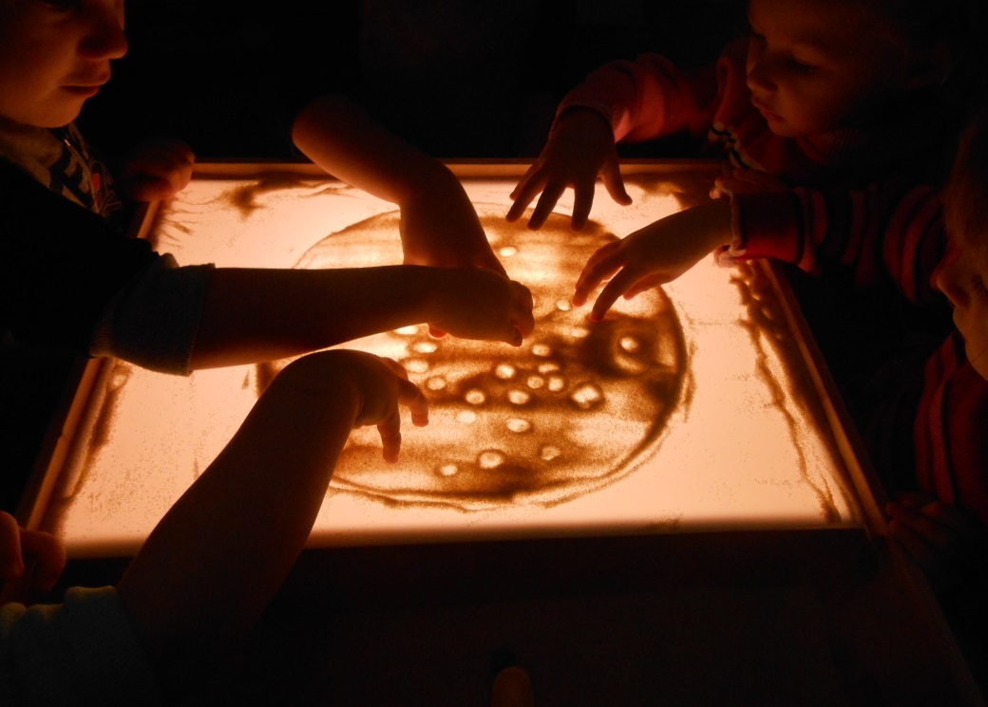
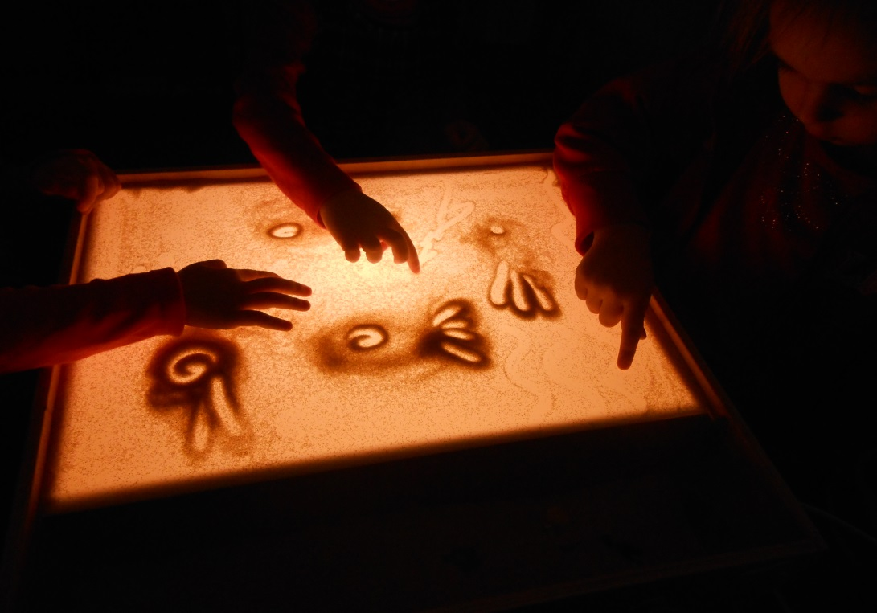
Одновременное использование нескольких пальцев

Slide 27
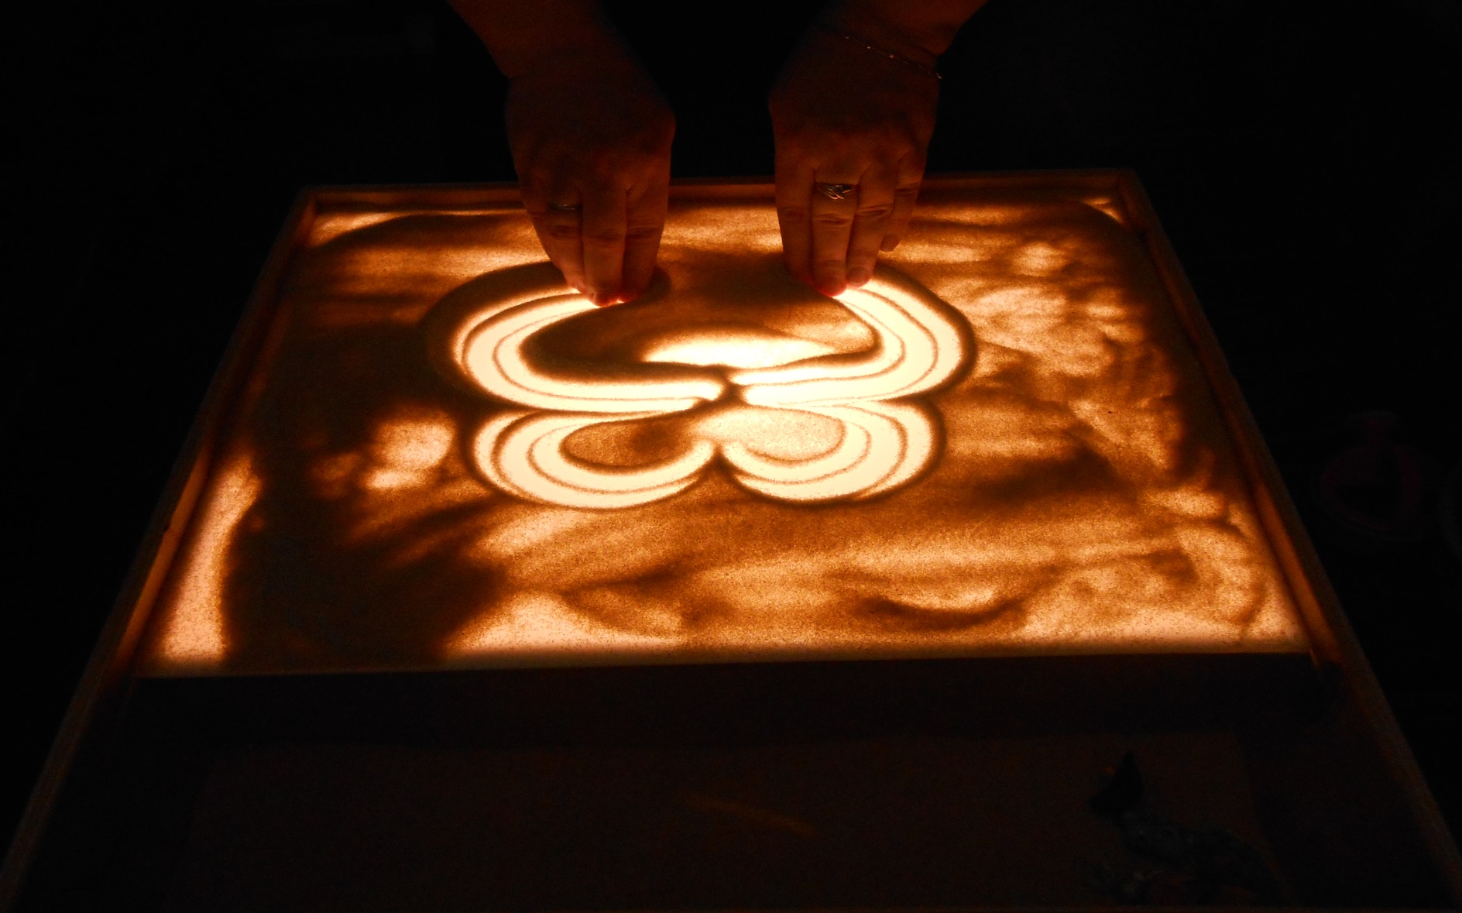
Рисование симметрично двумя руками

Slide 28
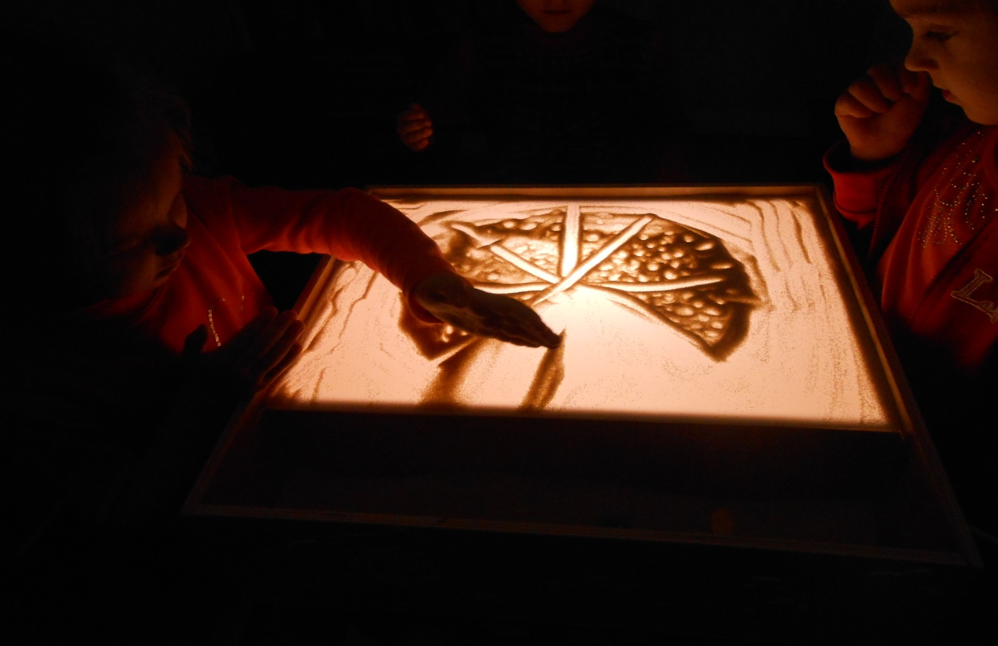
Отсечение лишнего

Slide 29
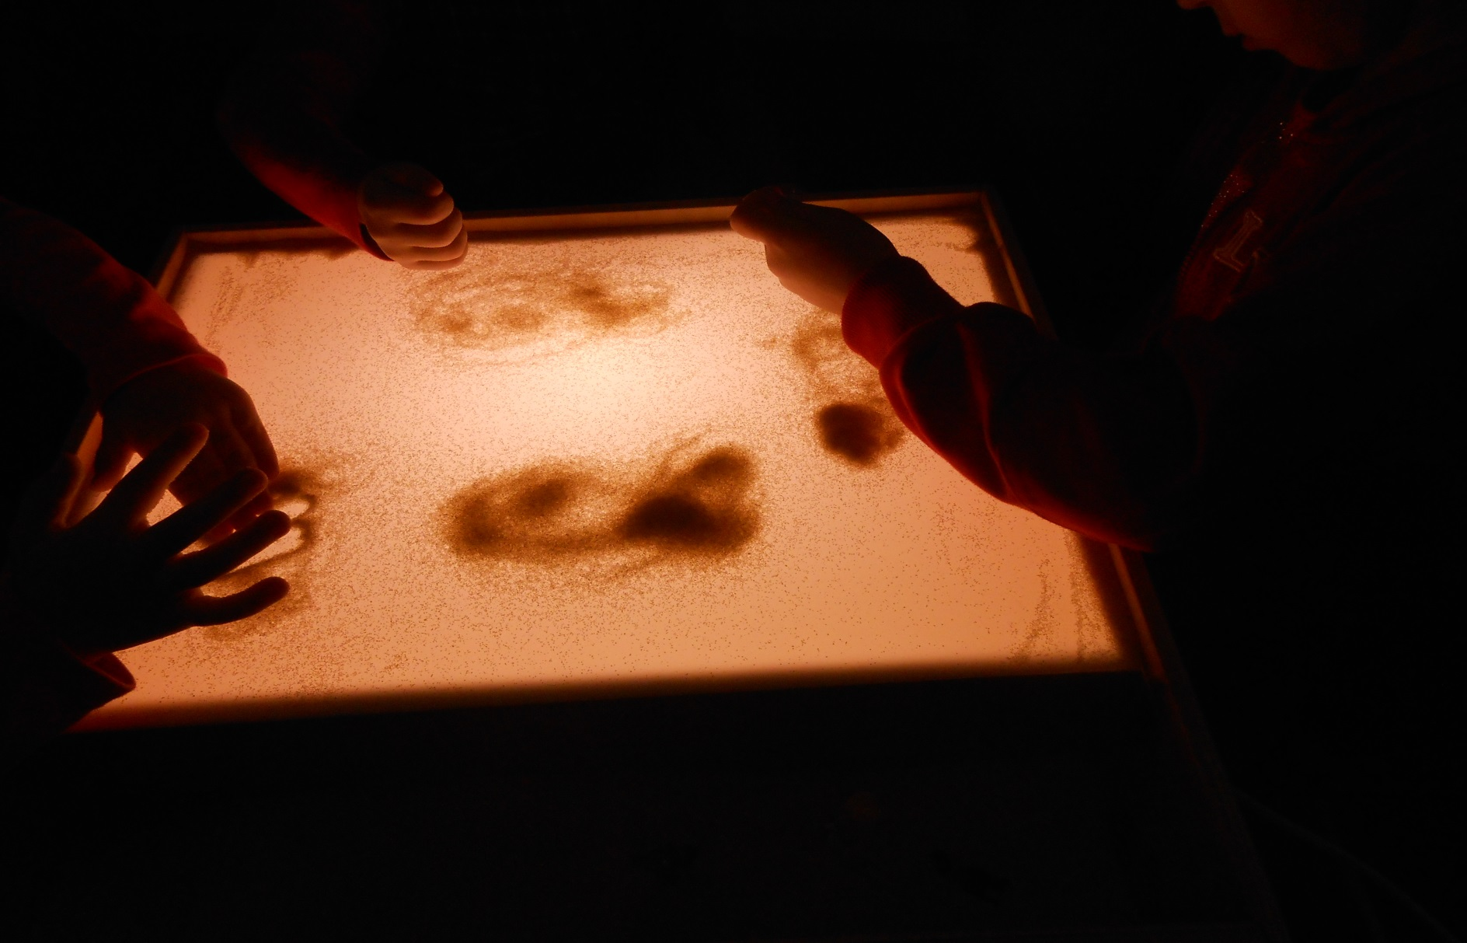
Насыпание из кулачка

Slide 30
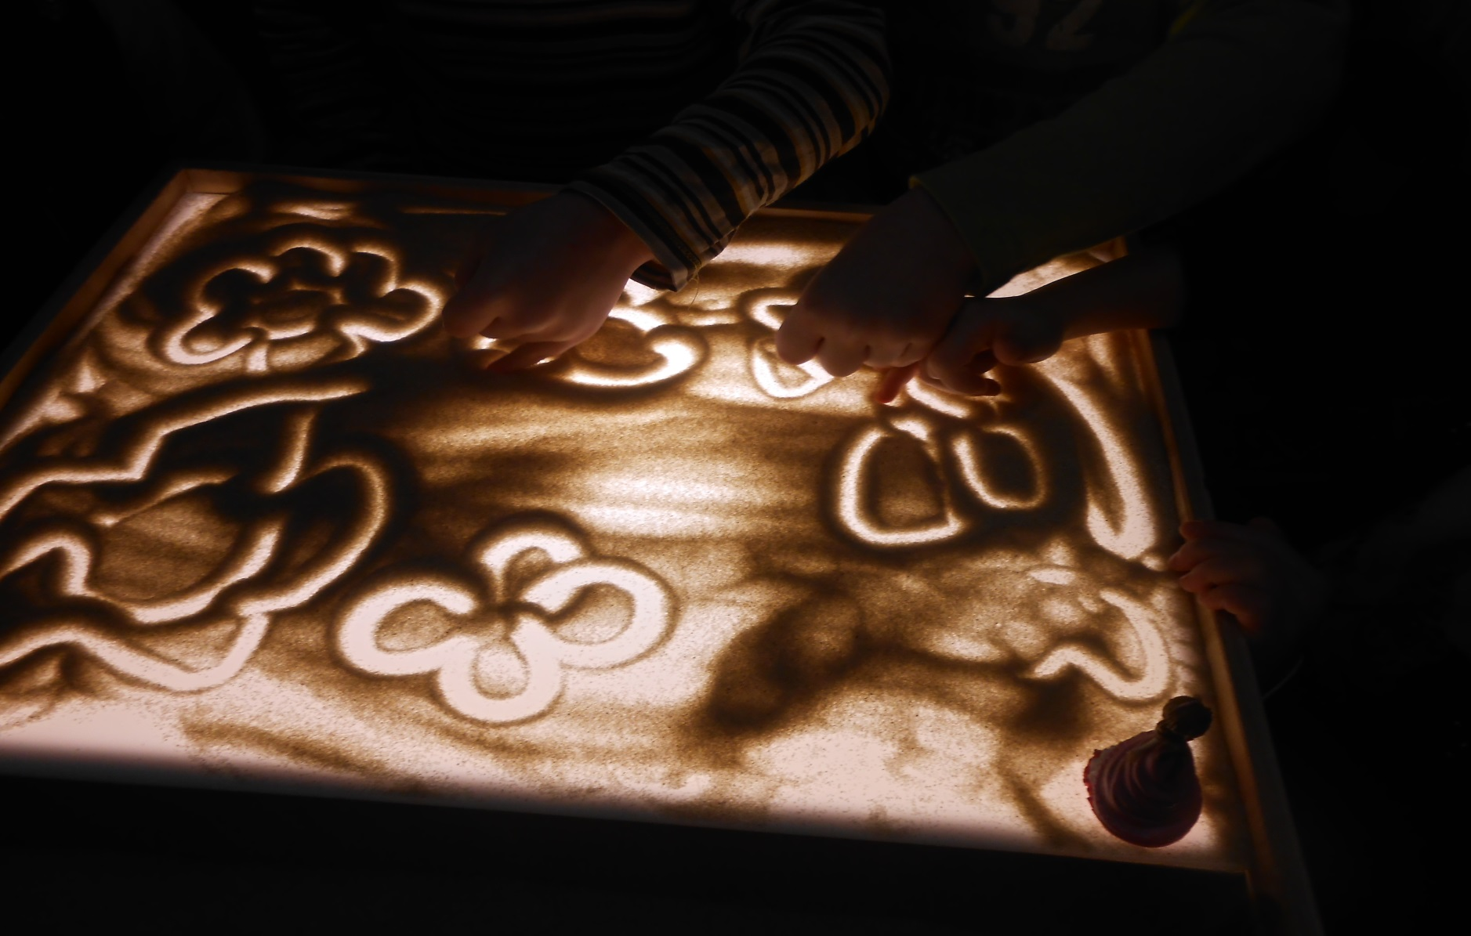
Рисование пальцем

Slide 31
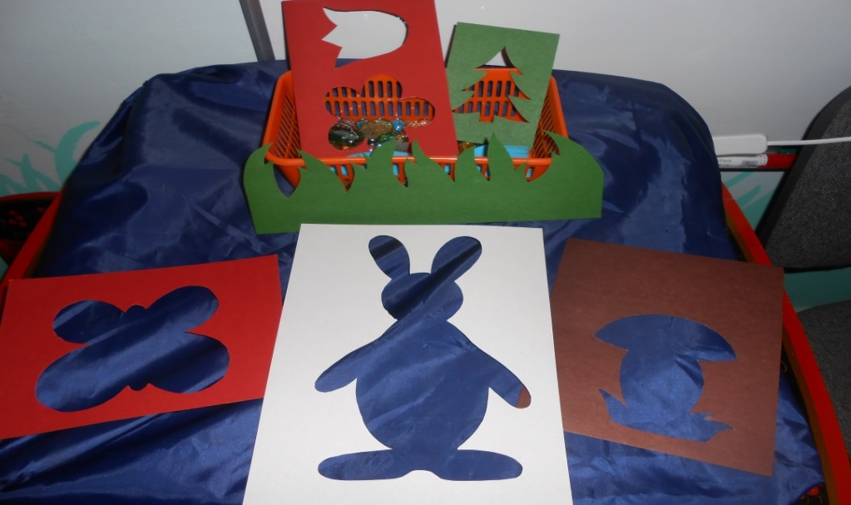
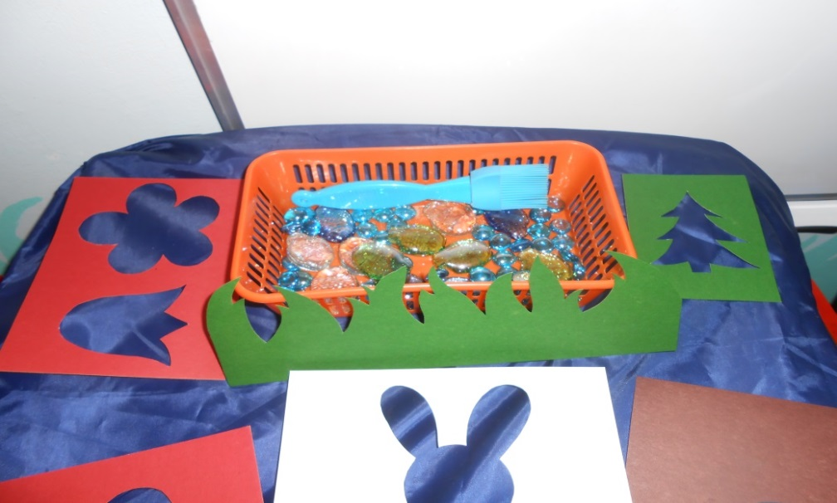
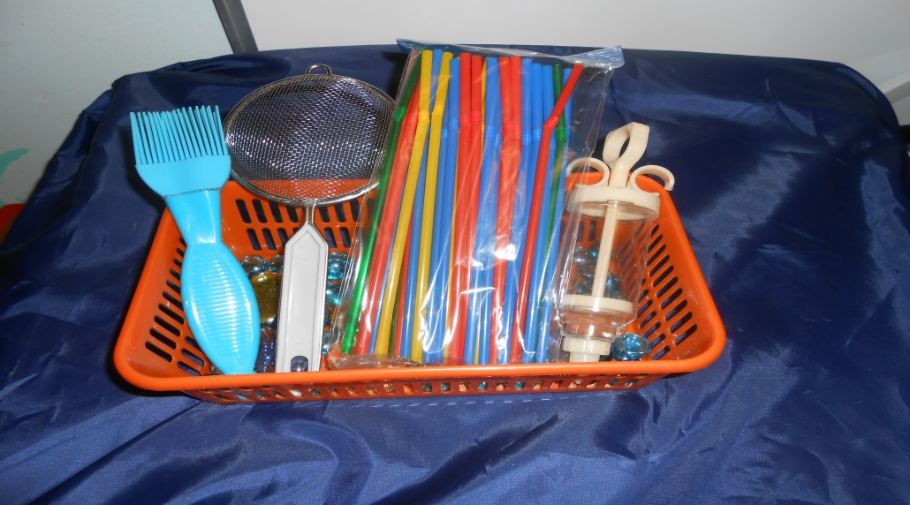
Материалы для рисования

Slide 32
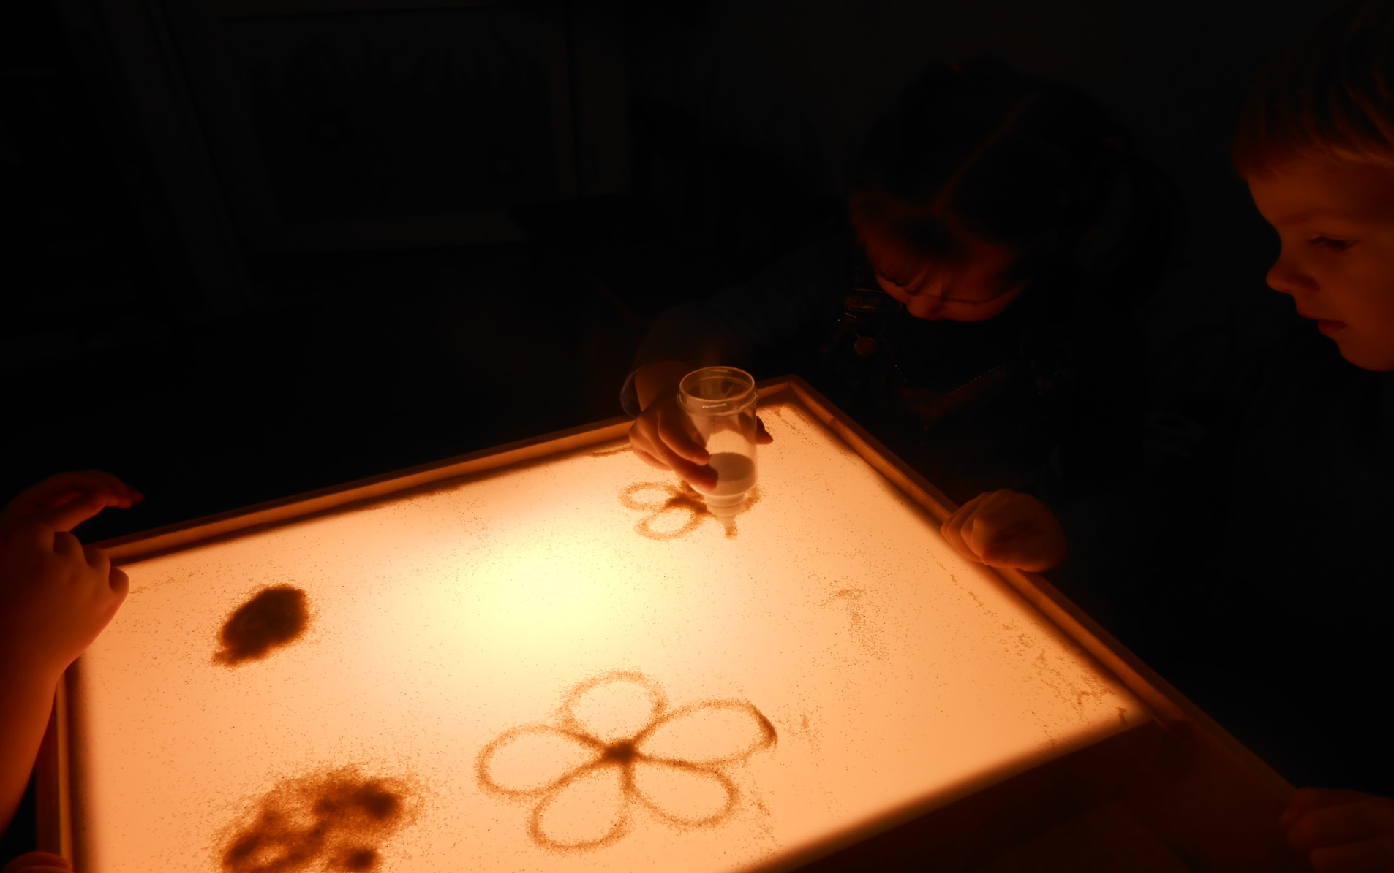
Использование кондитерского шприца

Slide 33
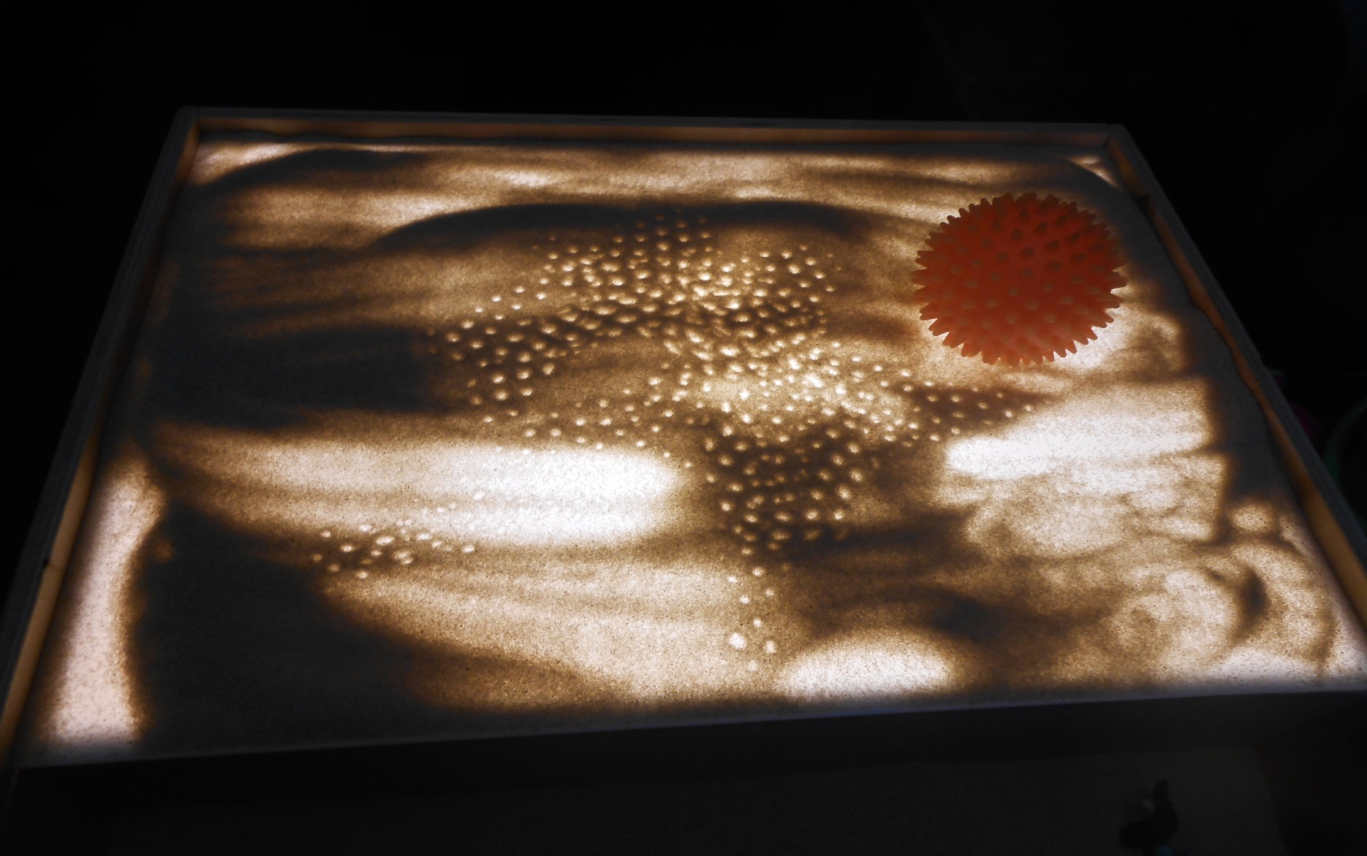
Использование массажного мячика

Slide 34
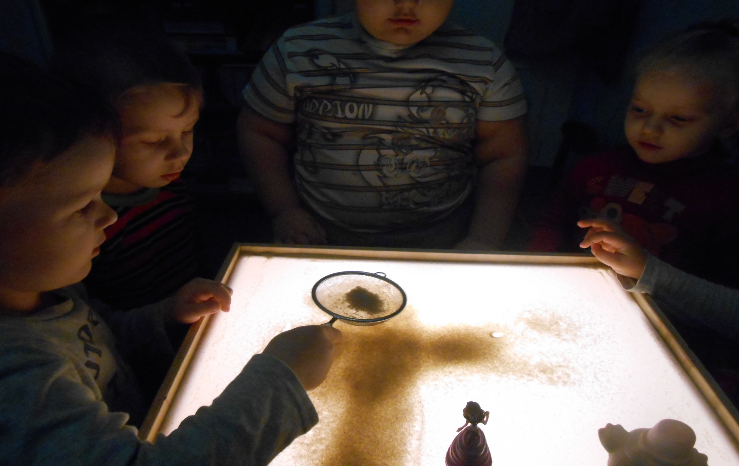
Использование ситечка

Slide 35
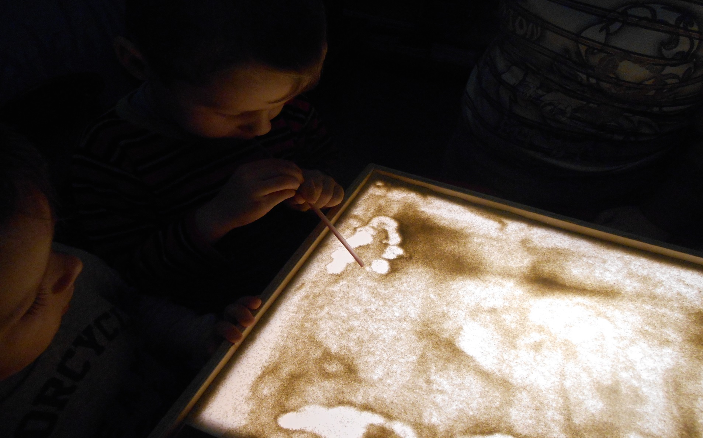
Выдувание рисунка

Slide 36
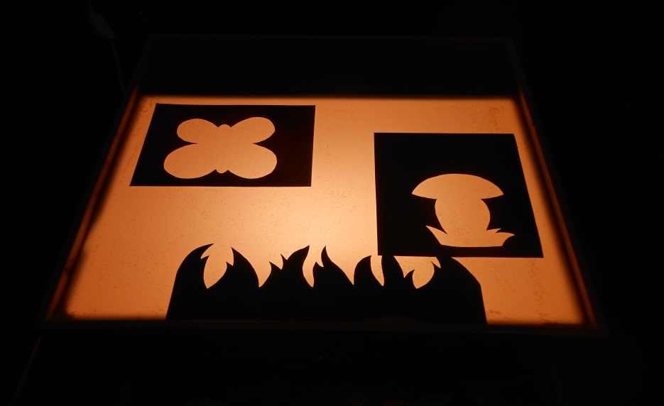
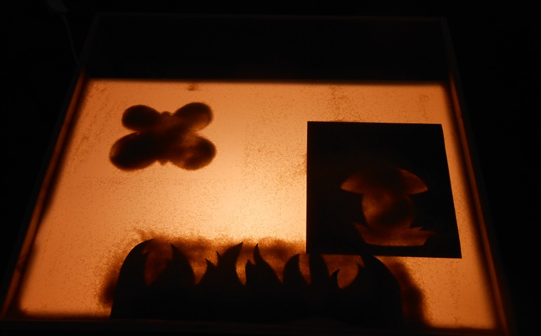
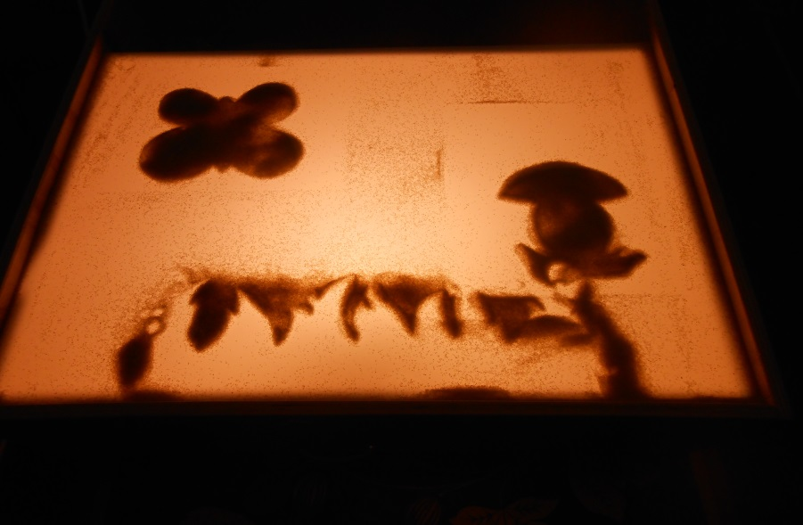
Использование трафаретов

Slide 37
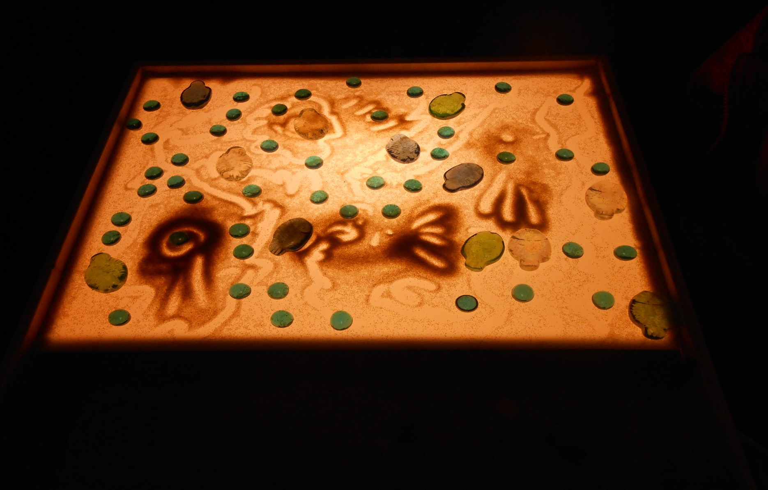
Использование декоративных украшений

Slide 38
Рекомендуемая литература
Грабенко Т., Зинкевич-Евстигнеева Т. Чудеса на песке.
Хоменко И. Н. Коррекционно-диагностический комплекс «Песочная магия»
Кузуб Н.В., Осипук Э.И. В гостях у песочной феи.
Зейц М. Пишем и рисуем на песке.

